Slide 1
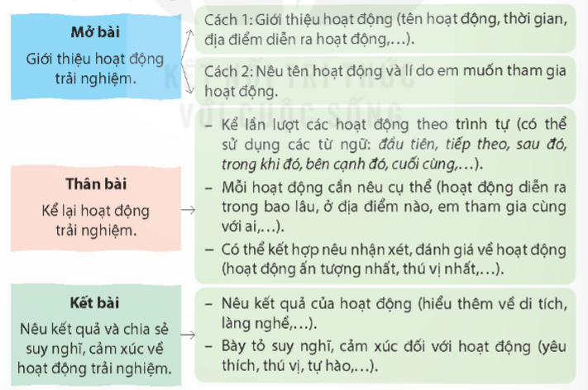
Đề bài: Viết bài văn thuật lại một hoạt động trải nghiệm em đã tham gia và chia sẻ suy nghĩ, cảm xúc của mình về hoạt động đó.
Chia sẻ dàn ý đã lập từ tiết học trước.

Slide 3
* Năng lực đặc thù:
- Viết được bài văn thuật lại việc đã chứng kiến hoặc tham gia
- Có ý thức đổi mới phương pháp học tập, ham tìm tòi, khám phá, để học tập đạt kết quả tốt, có tinh thần học tập nghiêm túc.
* Năng lực chung: Năng lực ngôn ngữ, giải quyết vấn đề sáng tạo.
* Phẩm chất: chăm chỉ, trách nhiệm.

Slide 5
Đề bài: Viết bài văn thuật lại một hoạt động trải nghiệm em đã tham gia và chia sẻ suy nghĩ, cảm xúc của mình về hoạt động đó.
Chia sẻ dàn ý đã lập từ tiết học trước.

Slide 6
Đề bài: Viết bài văn thuật lại một hoạt động trải nghiệm em đã tham gia và chia sẻ suy nghĩ, cảm xúc của mình về hoạt động đó.
Dựa vào dàn ý đã lập trong hoạt động Viết ở Bài 10, viết bài văn theo yêu cầu của đề bài.
Yêu cầu:
+ Viết bài văn dựa vào dàn ý đã lập.
+ Đảm bảo bài văn có đủ 3 phần: Mở bài, thân bài, kết bài.
+ Sự việc cần thuật lại theo trình tự hợp lí, trong đó, mỗi hoạt động cần nêu cụ thể thời gian, địa điểm, người tham gia, kết quả.
+ Chú ý quản lí quỹ thời gian, rà soát lại bài sau khi hoàn thành.

Slide 7
2. Đọc soát và chỉnh sửa bài viết.
a. Đọc lại bài làm của em để phát hiện lỗi
Trình tự sắp xếp các việc
Dùng từ, đặt câu
Chính tả
Cách thể hiện suy nghĩ, cảm xúc về hoạt
b. Sửa lỗi trong bài làm (nếu có)

Slide 8
3. Nghe thầy cô nhận xét bài làm và chỉnh sửa bài

Slide 10
Viết vào vở hoặc sổ tay các từ ngữ chỉ những việc mà em đã làm trong ngày. Đánh dấu vào các động từ
M: đọc sách

